Slide 1
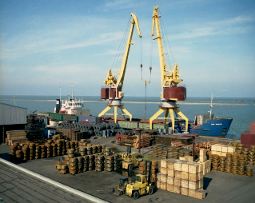
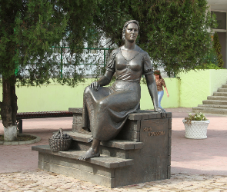
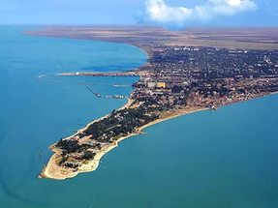

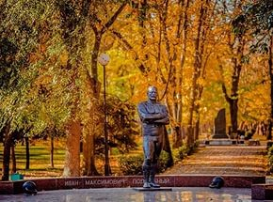
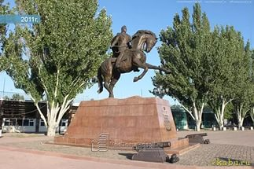
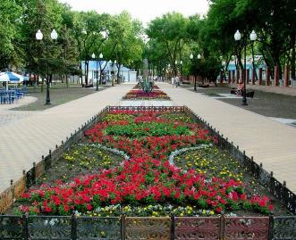
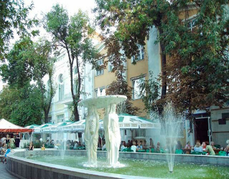
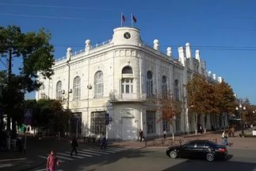
БЮДЖЕТ ДЛЯ ГРАЖДАН
ПО ОТЧЕТУ ОБ
ИСПОЛНЕНИИ БЮДЖЕТА МУНИЦИПАЛЬНОГО ОБРАЗОВАНИЯ ЕЙСКИЙ РАЙОН ЗА 2015 ГОД

Slide 2

Уважаемые жители Ейского района!
Бюджет для граждан составлен на основе утвержденного Решения Совета муниципального образования Ейский район от 26.05.2016г. № 441 «Об исполнении районного бюджета за 2015 год», носит ознакомительный и осведомительный характер и размещен с целью информирования населения в доступной форме.
Информация на интернет – ресурсе наглядно отображает сопоставление плановых и фактических значений показателей развития экономики района, содержит параметры исполнения доходной и расходной части бюджета Ейского района.
«Бюджет для граждан» позволит каждому жителю района изучить основные направления расходования средств бюджета района по отраслям экономики и социальной сферы, источники доходов.

Slide 3



Что такое исполнение бюджета?
Исполнение бюджета – это этап бюджетного процесса, который начинается с момента утверждения решения о бюджете законодательным (представительным) органом муниципального образования и продолжается в течение финансового года.
Основные этапы исполнения бюджета:
- исполнение бюджета по доходам (обеспечение полного и своевременного поступления
в бюджет налогов, сборов, доходов от использования имущества и других обязательных
платежей, в соответствии с утвержденными бюджетными назначениями);
исполнение бюджета по расходам (обеспечение последовательного финансирования
мероприятий, предусмотренных решением о бюджете, в пределах утвержденных сумм
с целью исполнения принятых муниципальным образованием расходных обязательств).

Slide 4


Показатели социально-экономического развития муниципального образования Ейский район за 2015 год
Среднегодовая численность постоянного населения
137166 человек
Объем доходов на 1 жителя
16444,9 руб.
Объем расходов на 1 жителя
16373,4 руб.

Slide 5


Показатели социально-экономического развития муниципального образования Ейский район за 2015 год
рублей

Slide 6

Показатели социально-экономического развития муниципального образования Ейский район за 2015 год
рублей

Slide 7


Показатели социально-экономического развития муниципального образования Ейский район за 2015 год
Удовлетворенность населения деятельностью органов местного самоуправления муниципального образования Ейский район
39,6 %
Объем расходов районного бюджета на содержание органов местного самоуправления МО Ейский район в расчете на 1 единицу штатной численности
643,0 тыс. руб.
Расходы районного бюджета на содержание работников органов местного самоуправления в расчете на одного жителя муниципального образования Ейский район
1134,4 рублей

Slide 8
Исполнение плана по налоговым и неналоговым доходам районного бюджета за 2015 год, тыс.руб.
Наименование доходов | План на 2015г. | Факт за 2015 год | % исполнения плана | (+,-) отклонения к плану | Удел.вес дохода от факт.исполн.%
Доходы | 642 135,6 | 646 785,3 | 100,7 | 4 649,7 | 100,00
в том числе:
Налоговые доходы | 553 756,9 | 557 726,7 | 100,7 | 3 969,8 | 86,23
Налог на прибыль | 10 523,0 | 10 531,7 | 100,1 | 8,7 | 1,63
Налог на доходы физических лиц | 414 707,9 | 418 216,0 | 100,8 | 3 508,1 | 64,66
Единый налог на вмененный доход для отдельных видов деятельности | 106 000,0 | 106 263,1 | 100,2 | 263,1 | 16,43
Единый сельскохозяйственный налог | 5 180,0 | 5 200,3 | 100,4 | 20,3 | 0,80
Акцизы по подакцизным товарам (продукции), производимым на территории РФ | 179,0 | 179,7 | 100,4 | 0,7 | 0,03
Налог, взимаемый в связи с применением патентной системы | 230,0 | 239,0 | 103,9 | 9,0 | 0,04
Государственная пошлина | 16 936,0 | 17 095,3 | 100,9 | 159,3 | 2,64
Задолженность и перерасчеты по отмененным налогам | 1,0 | 1,7 | 165,7 | 0,7 | 0,00
Неналоговые доходы | 88 378,7 | 89 058,6 | 100,8 | 679,9 | 13,77
Доходы, получаемые в виде арендной платы за земельные участки | 54 600,0 | 55 585,3 | 101,8 | 985,3 | 8,59
Доходы от сдачи в аренду имущества | 5 620,0 | 5 620,5 | 100,0 | 0,5 | 0,87
Платежи от государственных и муниципальных унитарных предприятий | 9,7 | 9,8 | 100,5 | 0,1 | 0,00
Плата за негативное воздействие на окружающую среду | 6 010,0 | 6 051,5 | 100,7 | 41,5 | 0,94
Доходы от оказания платных услуг | 3 350,0 | 3 354,8 | 100,1 | 4,8 | 0,51
Продажа земельных участков, государственная собственность на которые не разграничена | 3 847,0 | 3 854,3 | 100,3 | 7,3 | 0,60
Штрафы, санкции, возмещение ущерба | 14 630,0 | 14 662,3 | 100,2 | 32,3 | 2,27
Прочие неналоговые доходы | 312,0 | 315,9 | 101,3 | 3,9 | 0,05
Невыясненные поступления | 0,0 | -395,8 | х | -395,8 | -0,06
Всего доходов | 642 135,6 | 646 785,3 | 101,7 | 4 649,7 | 100,00

Slide 9
Темпы роста налоговых и неналоговых доходов, %

Slide 10
Структура налоговых и неналоговых доходов районного бюджета в 2015 году, %

Slide 11
Доходы районного бюджета
с учетом межбюджетных трансфертов в 2015году (млн.руб.)
2255,7

Slide 12
Структура безвозмездных поступлений из бюджетов других уровней в 2015 году, млн.руб.

Slide 13

Исполнение доходной части консолидированного
бюджета Ейского района за 2014-2015 годы,
млн. рублей

Slide 14

Исполнение расходной части консолидированного
бюджета Ейского района за 2014-2015 годы,
млн. рублей

Slide 15
Структура расходов бюджета муниципального образования Ейский район в 2015 году

Slide 16

Расходы на социальную сферу в 2015 году
Физическая культура и спорт
43,4 млн. руб.
Здравоохранение
170,4 млн. руб.
Образование
1 млрд. 541,9 млн. руб.
Культура
62,9 млн. руб.
Социальная политика
75,4 млн. руб.
2,0 %
4,0%
4,0%
9,0%
81,0%

Slide 17
Расходы на исполнение публично-нормативных обязательств за 2014-2015 годы, тыс. руб.

Slide 18
Расходы бюджета МО Ейский район в 2015 году
млн. рублей
КФСР | Наименование | Уточненный план | Факт | % исполнения | Темп роста к 2014 году, %
0100 | Общегосударственные вопросы | 195,1 | 192,3 | 98,6 | 131,0
0300 | Национальная безопасность и правоохранительная деятельность | 23,0 | 22,4 | 97,4 | 145,5
0400 | Национальная экономика | 38,4 | 27,3 | 71,1 | 96,8
0500 | Жилищно-коммунальное хозяйство | 64,4 | 59,7 | 92,7 | 58,6
0700 | Образование | 1547,8 | 1541,9 | 99,6 | 116,6
0800 | Культура, кинематография | 63,0 | 62,9 | 99,8 | 110,0
0900 | Здравоохранение | 171,0 | 170,4 | 99,6 | 110,7
1000 | Социальная политика | 75,6 | 75,4 | 99,7 | 100,0
1100 | Физическая культура и спорт | 43,4 | 43,4 | 100,0 | 81,6
1200 | Средства массовой информации | 4,0 | 3,9 | 97,5 | 86,7
1300 | Обслуживание государственного и муниципального долга | 26,3 | 26,3 | 100,0 | 114,8
1400 | МБТ общего характера бюджетам бюджетной системы РФ | 20,0 | 20,0 | 100,0 | 79,7
 | ВСЕГО | 2272,0 | 2245,9 | 98,9 | 111,9

Slide 19
В соответствии с принятыми изменениями в БК РФ районный бюджет в 2015 году впервые исполнялся в программной структуре расходов на основании 22 муниципальных программ
МП «Развитие здравоохранения в Ейском районе» -176 559,3
МП «Развитие образования в Ейском районе» - 1 426 306,9
МП «Социальная поддержка граждан в Ейском районе» –
62 866,3
МП «Доступная среда в Ейском районе» –
6 063,6
МП «Дети Ейского района» – 22 674,8
МП «Инвестиционное развитие Ейского района» - 2 439,5
МП «Комплексное и устойчивое развитие Ейского района в сфере строительства и архитектуры» - 4 500,7
МП «Развитие жилищно-коммунального и дорожного хозяйства в Ейском районе» – 37 406,5
МП «Развитие культуры в Ейском районе» – 119 146,8
МП «Обеспечение безопасности населения Ейского района» – 20 694,1
МП поддержки малого и среднего предпринимательства в Ейском районе – 2458,5
МП «Развитие санаторно курортного и туристического комплекса в Ейском районе» – 473,4
МП «Развитие физической культуры и спорта в Ейском районе» - 94 964,7
МП «Развитие топливно-энергетического комплекса в Ейском районе» – 1 622,9
МП «Информационное общество Ейского района» – 26 470,2
МП «Поддержка Ейского районного казачьего общества» – 7 575,0
МП «Эффективное управление муниципальным имуществом и земельными ресурсами Ейского района» – 19079,7
МП Ейского района «Комплексные меры противодействия незаконному потреблению и обороту наркотических средств» – 216,2
МП «Поддержка деятельности социально-ориентированных общественных организаций Ейского района» – 1 100,0
МП «Развитие с/х и регулирование рынков с/х продукции, сырья и продовольствия в Ейском районе» – 16 565,8
МП «Молодежь Ейского района» – 4923,2
МП по укреплению правопорядка, профилактике правонарушений, усилению борьбы с преступностью и противодействию коррупции в Ейском районе – 708,2
тыс. рублей

Slide 20



Что такое муниципальные программы?
Муниципальная программа - система мероприятий, взаимоувязанных по задачам, срокам осуществления и ресурсам, направленных на достижение конкретных целей муниципальной политики в определенной сфере социально – экономического развития района.
Муниципальная программа имеет цель , задачи и показатели эффективности, которые отражают степень их достижения (решения), то есть действия и бюджетные средства, направленные на достижение заданного результата.

Slide 21

Муниципальная программа
«Развитие здравоохранения в Ейском районе»
Координатор муниципальной программы | Наименование целевого показателя программы | Единица измерения | Целевые показатели программы |  | Расходы на реализацию муниципальной программы, тыс. руб.
 |  |  | предусмотрено программой | выполнено | предусмотрено в бюджете | исполнено
МБУЗ МО Ейский район «ЦРБ» | Охват профилактическими медицинскими осмотрами детей | % | 99,7 | 98,0 | 176920,5 | 176559,3
 | Охват диспансеризацией детей-сирот, находящихся в трудной жизненной ситуации | % | 100,0 | 99,0
 | Заболеваемость острым вирусным гепатитом В | на 100 тыс. населения | 4,3 | 4,0
 | Охват льготной категории граждан в обеспечении лекарственными средствами и изделиями медицинского назначения | на 100 тыс. населения | 1818,8 | 1700,0
 | Средняя продолжительность пребывания пациента на койке | дней | 12 | 13
 | Охват льготной категории граждан в обеспечении социальной поддержкой бесплатным зубопротезированием | на 100 тыс. населения | 579,7 | 560,0
 | Доля смертности от всех причин | на 100 тыс. населения | 12,5 | 12,0
 | Обеспеченность врачами | на 100 тыс. населения | 22,9 | 22,0
 | Обеспеченность средним медицинским персоналом | на 100 тыс. населения | 78,5 | 78,0

Slide 22

Муниципальная программа
«Развитие образования в Ейском районе»
Координатор муниципальной программы | Наименование целевого показателя | Единица измерения | Целевые показатели программы |  | Расходы на реализацию муниципальной программы, тыс. руб.
 |  |  | предусмотрено программой | выполнено | предусмотрено в бюджете | исполнено
Управление образованием администрации муниципального образования Ейский район | Охват детей программами дошкольного образования | % | 85,4 | 83,9 | 1430048,1 | 1426306,9
 | Доступность дошкольного образования (отношение численности детей в возрасте от 3 до 7 лет, получающих дошкольное образование в текущем году, к сумме численности детей в возрасте от 3 до 7 лет, получающих дошкольное образование в текущем году, и численности детей в возрасте от 3 до 7 лет, находящихся в очереди на обучение в текущем году дошкольного образования) | % | 100 | 100
 | Доля детей, охваченных образовательными программами дополнительного образования детей в возрасте от 5 до 18 лет | % | 97,7 | 97,7
 | Удельный вес численности учащихся общеобразовательных организаций, обучающихся в соответствии с федеральным государственным образовательным стандартом, в общей численности учащихся | % | 61,3 | 53,9

Slide 23
Показатели социально-экономического развития муниципального образования Ейский район за 2015 год
Доля детей в возрасте 1-6 лет, состоящих на учете для определения в МДОУ, в общей численности детей 1-6 лет
12,1 %
Доля выпускников МОУ, сдавших ЕГЭ по русскому языку и математике, в общей численности выпускников МОУ сдававших ЕГЭ по данным предметам - 99,8 %
Доля детей в возрасте 1-6 лет, получающих дошкольную образовательную услугу и (или) услугу по их содержанию в МОУ, в общей численности детей в возрасте 1-6 лет
77,3 %
Доля детей в возрасте 5-18 лет, получающих услуги по дополнительному образованию в общей численности детей этой возрастной группы – 97,5%
Доля выпускников МОУ, не получивших аттестат о среднем (полном) образовании, в общей численности выпускников МОУ
1,1 %
Доля МОУ, здания которых находятся в аварийном состоянии или требуют капитального ремонта, в общем количестве МОУ – 28,6%
Расходы районного бюджета на общее образование в расчете на 1 обучающегося в муниципальных общеобразовательных учреждениях
47,5 тыс. руб.
Доля МДОУ, здания которых
находятся в аварийном состоянии или требуют капитального ремонта,
в общем числе МДОУ
11,3%

Slide 24

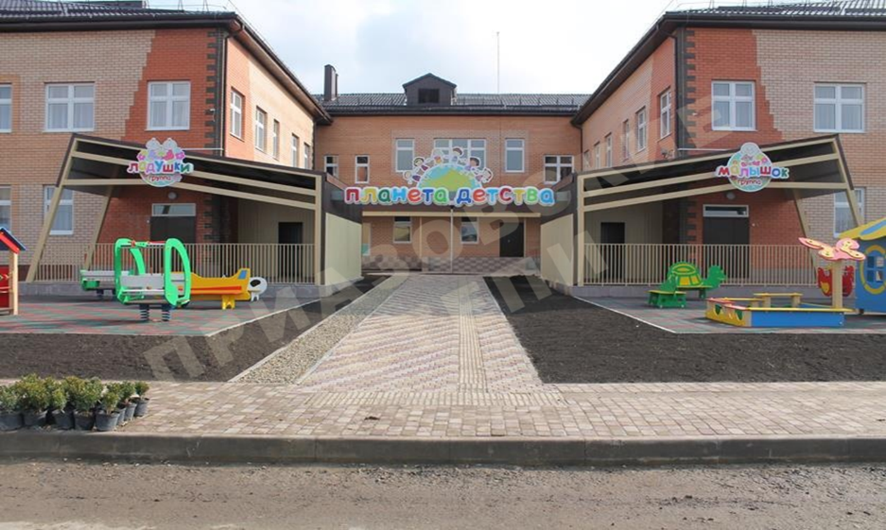
Завершено строительство детского сада на 340 мест, расположенного на ул. Красной города Ейска

Slide 25

Муниципальная программа
«Социальная поддержка граждан в Ейском районе»
Координатор муниципальной программы | Наименование целевого показателя | Единица измерения | Целевые показатели программы |  | Расходы на реализацию муниципальной программы, тыс. руб.
 |  |  | предусмотрено программой | выполнено | предусмотрено в бюджете | исполнено
Управление по вопросам семьи и детства | Общее количество детей-сирот и детей, оставшихся без попечения родителей, усыновленных (удочерённых) от общей численности детей переданных в семьи граждан | человек | 6 | 6 | 63100,1 | 62866,3
 | Доля охвата детей-сирот и детей, оставшихся без попечения родителей, которым предоставляется ежемесячная денежная выплата | % | 100 | 100
 | Доля охвата детей-сирот и детей, оставшихся без попечения родителей, переданных на воспитание в семьи граждан, из числа вновь выявленных | % | 100 | 100

Slide 26


Муниципальная программа
«Доступная среда в Ейском районе»
Координатор муниципальной программы | Наименование целевого показателя | Единица измерения | Целевые показатели программы |  | Расходы на реализацию муниципальной программы, тыс. руб.
 |  |  | предусмотрено программой | выполнено | предусмотрено в бюджете | исполнено
Управление архитектуры и градостроительства администрации муниципального образования Ейский район | Обеспечение доступности для инвалидов и других маломобильных групп населения зданий и сооружений социальной инфраструктуры | единиц | 7 | 5 | 6063,6 | 6063,6

Slide 27


Муниципальная программа
«Дети Ейского района»
Координатор муниципальной программы | Наименование целевого показателя | Единица измерения | Целевые показатели программы |  | Расходы на реализацию муниципальной программы, тыс. руб.
 |  |  | предусмотрено программой | выполнено | предусмотрено в бюджете | исполнено
Управление по вопросам семьи и детства | Число оздоровленных детей в лечебно-профилактических учреждениях (поликлиниках: дневные стационары, на участках) | человек | 3450 | 3450 | 27199,1 | 22674,8
 | Доля детей, включенных в муниципальную систему выявления, развития и адресной поддержки одаренных детей (от общей численности детского населения школьного возраста | % | 88,65 | 89,02

Slide 28
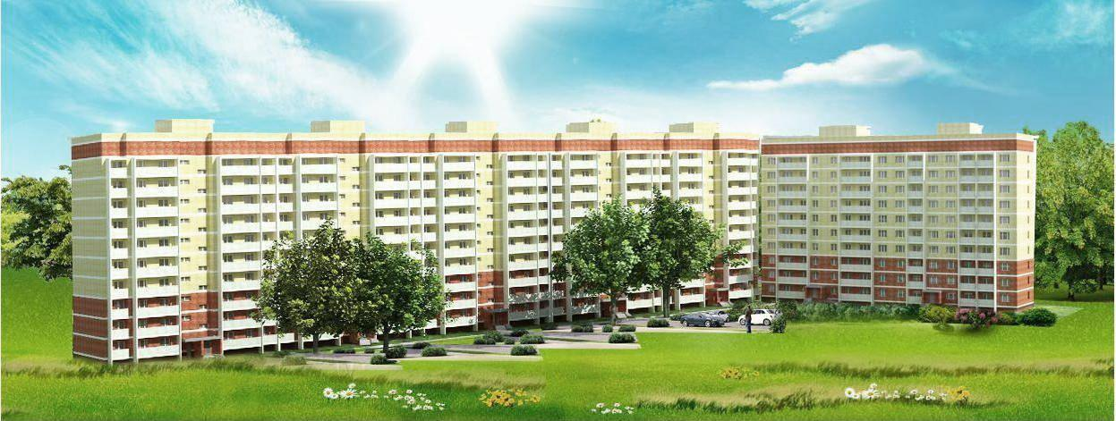
Муниципальная программа «Комплексное и устойчивое развитие Ейского района в сфере строительства и архитектуры»
Координатор муниципальной программы | Наименование целевого показателя | Целевые показатели программы |  | Расходы на реализацию муниципальной программы, тыс. руб.
 |  | предусмотрено программой | выполнено | предусмотрено в бюджете | исполнено
Управление архитектуры и градостроительства администрации муниципального образования Ейский район | Векторизация и обновления картографического материала муниципального образования Ейский район | 5 | 5 | 4 678,4 | 4 500,7
 | Разработка градостроительной документации для размещения инвестиционных площадок на территории Ейского района | 7 | 0

Slide 29
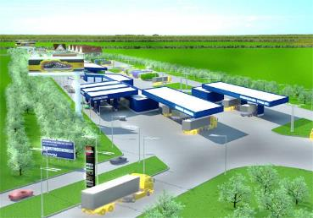
Муниципальная программа «Инвестиционное развитие Ейского района»
Координатор муниципальной программы | Наименование целевого показателя | Единица измерения | Целевые показатели программы |  | Расходы на реализацию муниципальной программы, тыс. руб.
 |  |  | предусмотрено программой | выполнено | предусмотрено в бюджете | исполнено
Отдел инвестиций и промышленности управления экономического развития администрации муниципального образования Ейский район | Объем инвестиций в основной капитал за счет крупных и средних | млн.руб. | 1394 | 738,2 | 2440 | 2439,508
 | Количество соглашений в сфере реализации инвестиционных проектов на территории Ейского района | единиц | 2 | 2
 | Создание рабочих мест за счет реализации инвестиционных проектов на территории Ейского района | единиц | 110 | 110

Slide 30

Муниципальная программа поддержки малого и среднего предпринимательства в Ейском районе
Координатор муниципальной программы | Наименование целевого показателя | Единица измерения | Целевые показатели программы |  | Расходы на реализацию муниципальной программы, тыс. руб.
 |  |  | предусмотрено программой | выполнено | предусмотрено в бюджете | исполнено
Отдел инвестиций и промышленности управления экономического развития администрации муниципального образования Ейский район | Количество субъектов малого предпринимательства, получивших поддержку на ранней стадии их деятельности в рамках реализации мероприятия муниципальной программы поддержки малого и среднего предпринимательства по возмещению (субсидированию) из районного бюджета части затрат субъектов малого и среднего предпринимательства на ранней стадии их деятельности | единиц | 8 | 7 | 2981,3 | 2458,498
 | Количество субъектов малого и среднего предпринимательства, получивших поддержку в целях возмещения части затрат на уплату процентов по кредитам кредитных организаций в рамках реализации мероприятия муниципальной программы поддержки малого и среднего предпринимательства по возмещению (субсидированию) из районного бюджета части затрат субъектов малого предпринимательства, связанных с уплатой процентов по кредитам, привлеченным в российских кредитных организациях на приобретение оборудования в целях создания и (или) развития либо модернизации производства товаров (работ, услуг) | единиц | 1 | 1
 | Количество субъектов малого и среднего предпринимательства , получивших поддержку на уплату первого взноса при заключении договора финансовой аренды (лизинга) в рамках реализации мероприятия муниципальной программы поддержки малого и среднего предпринимательства по возмещению (субсидированию) из районного бюджета части затрат на уплату первого взноса при заключении договора финансовой аренды (лизинга), понесенных субъектами малого и среднего предпринимательства | единиц | 1 | 1
 | Кол-во субъектов малого и среднего предпринимательства | единиц | 6260 | 6202
 | Оборот субъектов малого и среднего предпринимательства | млн.руб. | 35512,8 | 35512,8
 | Объем инвестиций в основной капитал субъектов малого и среднего предпринимательства | млн.руб. | 2512,0 | 2084,0

Slide 31

Количество субъектов малого и среднего предпринимательства, которым оказана государственная поддержка
единиц
2013 год | 2014 год | 2015 год
46 | 50 | 43

Slide 32

Муниципальная программа
«Обеспечение безопасности населения
Ейского района»
Координатор муниципальной программы | Наименование целевого показателя | Единица измерения | Целевые показатели программы |  | Расходы на реализацию муниципальной программы, тыс. руб.
 |  |  | предусмотрено программой | выполнено | предусмотрено в бюджете | исполнено
Отдел гражданской обороны и чрезвычайных ситуаций администрации муниципального образования Ейский район | Своевременное реагирование на вызов (обращение): количество вызовов (обращение) по которым организовано своевременное реагирование / количество поступивших вызовов (обращений) | % | 100 | 100 | 23773,2 | 20694,1
 | Оповещение населения об угрозе возникновения (возникновении) чрезвычайных ситуаций о террористических проявлениях, в том числе через СМИ: количество информирований / количество чрезвычайных ситуаций (происшествий) | % | 100 | 100
 | Проведение соревнований среди обучающихся «Юные добровольные пожарные дружины»: количество обучающихся, участвующих в соревнованиях | % | 50 | 50

Slide 33

Муниципальная программа
«Развитие культуры в Ейском районе»
Координатор муниципальной программы | Наименование целевого показателя | Единица измерения | Целевые показатели программы |  | Расходы на реализацию муниципальной программы, тыс. руб.
 |  |  | предусмотрено программой | выполнено | предусмотрено в бюджете | исполнено
Управление культуры администрации муниципального образования Ейский район | Количество проведенных культурно-досуговых мероприятий | единиц | 330 | 653 | 119189,1 | 119146,8
 | Число посетителей культурно-массовых мероприятий | тыс. человек | 105,4 | 129,4
 | Посещаемость муниципальных музейных учреждений | тыс. человек | 10,8 | 11,8
 | Участие в международных и всероссийских творческих фестивалях ДШИ | единиц | 5 | 5
 | Динамика темпов роста средней заработной платы работников культуры к предыдущему году | % | 109,4 | 110,6
 | Динамика темпов роста средней заработной платы педагогических работников детских школ искусств к предыдущему году | % | 100,0 | 103,5
 | Увеличение количества библиографических записей в электронных каталогах районных библиотек | % | 2,1 | 2,1

Slide 34
Показатели социально-экономического развития муниципального образования Ейский район за 2015 год
Доля муниципальных учреждений культуры, здания которых находятся в аварийном состоянии или требуют капитального ремонта, в общем количестве муниципальных учреждений культуры
29,2 %
Доля объектов культурного наследия, находящихся, в муниципальной собственности и требующих консервации или реставрации, в общем количестве объектов культурного наследия, находящихся в муниципальной собственности
-
Доля населения, систематически занимающегося физической культурой и спортом
42,3 %

Slide 35
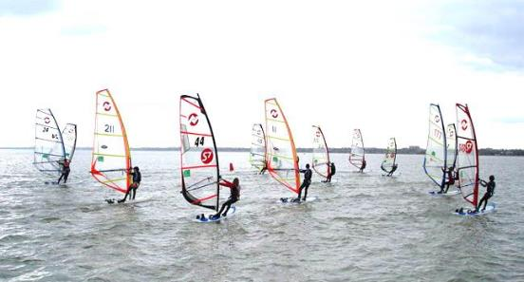
Муниципальная программа
«Развитие санаторно-курортного и туристского комплекса муниципального образования Ейский район»
Координатор муниципальной программы | Наименование целевого показателя | Единица измерения | Целевые показатели программы |  | Расходы на реализацию муниципальной программы, тыс. руб.
 |  |  | предусмотрено программой | выполнено | предусмотрено в бюджете | исполнено
отдел по вопросам курорта и туризма администрации муниципального образования Ейский район | 1.Количество отдыхающих, посетивших муниципальное образования Ейский район | тыс. человек. | 702,3 | 616,1 | 473,4 | 473,4
 | 2. Количество организаций в санаторно-курортном и туристском комплексе Ейского района | Едениц | 32 | 41
 | 3. Коечная емкость приедприятий санаторно-курортного комплекса Ейский район | Едениц | 5032 | 5412

Slide 36

Муниципальная программа
«Развитие физической культуры и спорта в Ейском районе»
Координатор муниципальной программы | Наименование целевого показателя | Единица измерения | Целевые показатели программы |  | Расходы на реализацию муниципальной программы, тыс. руб.
 |  |  | предусмотрено программой | выполнено | предусмотрено в бюджете | исполнено
Отдел по физической культуре и спорту администрации муниципального образования Ейский район | Доля населения, систематически занимающихся физической культурой и спортом | % | 40,3 | 41,9 | 95069,5 | 94964,7
 | Доля граждан Ейского района, занимающихся физической культурой и спортом по месту работы, в общей численности населения, занятого в экономике | % | 36,0 | 36,0
 | Количество проведенных физкультурно-спортивных мероприятий ОФКС Ейского района | единиц | 50 | 50
 | Число спортсменов, входящих в состав сборной команды России (основной, резервный) | человек | 7 | 7
 | Удельный вес детей и подростков в возрасте 6-15 лет, систематически занимающихся в спортивных учреждениях подведомственных ОФКС Ейского района | % | 42,0 | 42,0

Slide 37
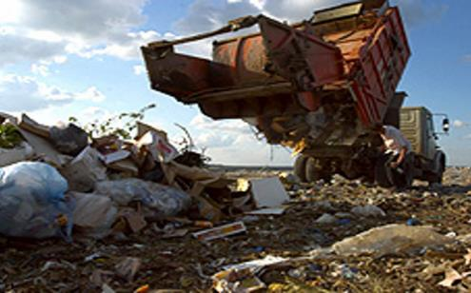
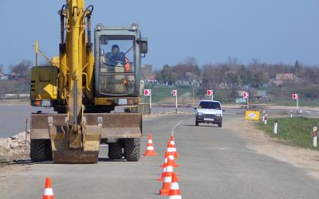
Муниципальная программа «Развитие жилищно-коммунального и дорожного хозяйства в Ейском районе»
Координатор муниципальной программы | Наименование целевого показателя | Целевые показатели программы |  | Расходы на реализацию муниципальной программы, тыс. руб.
 |  | предусмотрено программой | выполнено | предусмотрено в бюджете | исполнено
УЖКХ и КС МО Ейский район | Количество заказанных проектно-изыскательских работ | 2 | 0 | 40 934,6 | 37 406,5
 | Количество построенных водозаборных сооружений | 1 | 0
 | Количество отремонтированных автомобильных дорог | 1 | 1
 | Количество отремонтированных помещений | 1 | 0
 | Количество технологических присоединений объектов к электроснабжению | 1 | 1
 | Количество проведенных экспертиз выполненых условий контракта | 1 | 0

Slide 38
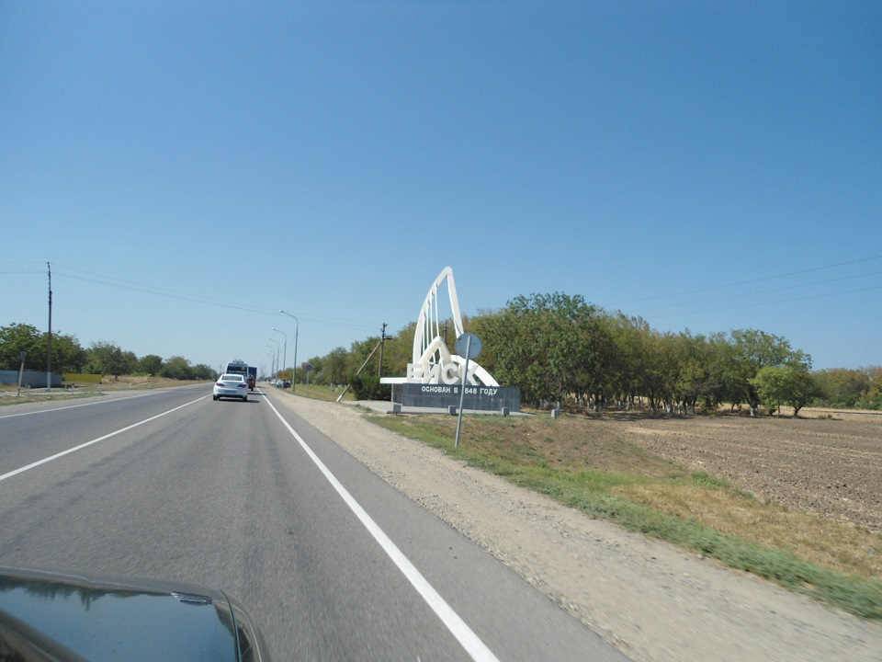
Доля протяженности автомобильных дорог общего пользования местного значения, не отвечающих нормативным требованиям, в общей протяженности автомобильных дорог общего пользования местного значения,%
2013г. 2014г. 2015г.
1,8 1,8 9,0

Slide 39
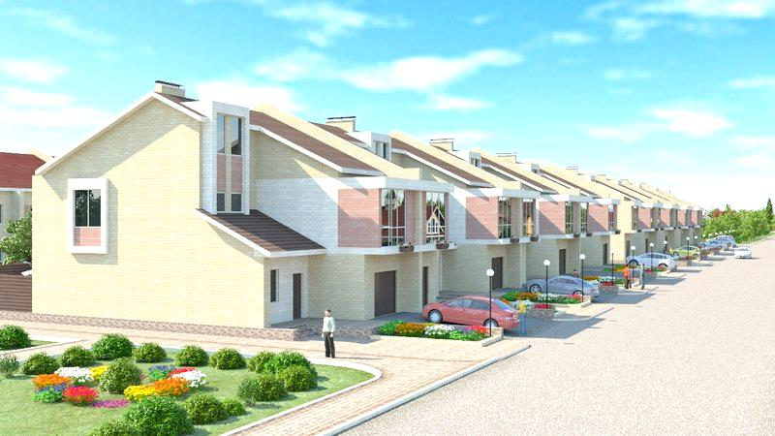
Общая площадь жилых помещений,
приходящихся в среднем на одного жителя:
2013г. 2014г. 2015г.
Всего, кв. метров 20,4 20,1 20,6
в том числе:
введенная в действие за один год 0,3 0,5 0,6
Объем незавершенного в установленные сроки строительства, осуществляемого за счет средств районного бюджета на 1.01.2016г.
404 504,5 тыс.руб.
Доля населения, получившего жилые помещения и улучшившего жилищные условия в отчетном году, в общей численности населения, состоящего на учете в качестве нуждающегося в жилых помещениях, %
2013г. 2014г. 2015г.
17,6 4,2 1,1

Slide 40
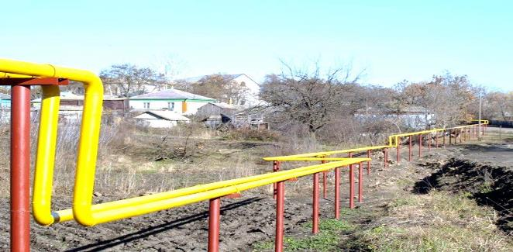
Муниципальная программа «Развитие топливно-энергетического комплекса в Ейском районе»
Координатор муниципальной программы | Наименование целевого показателя | Целевые показатели программы |  | Расходы на реализацию муниципальной программы, тыс. руб.
 |  | предусмотрено программой | выполнено | предусмотрено в бюджете | исполнено
УЖКХ и КС МО Ейский район | Количество заказанных проектно-изыскательских работ | 6 | 4 | 1 690,2 | 1 622,9
 | Количество построенных газопроводных сооружений | 4 | 0
 | Количество заказанных технических отчетов | 4 | 4
 | Количество выполненных врезок газопроводов | 1 | 1

Slide 41



Муниципальная программа
«Информационное общество Ейского района»
Координатор муниципальной программы | Наименование целевого показателя | Единица измерения | Целевые показатели программы |  | Расходы на реализацию муниципальной программы, тыс. руб.
 |  |  | предусмотрено программой | выполнено | предусмотрено в бюджете | исполнено
Отдел по взаимодействию со СМИ администрации муниципального образования Ейский район | Публикация в печатных изданиях и сети Интернет | единиц | 1030 | 1030 | 26528,2 | 26470,2
 | Количество функционирующих сайтов органов местного самоуправления в сети «Интернет» | единиц | 3 | 3
 | Количество удаленных рабочих мест многофункционального центра по предоставлению государственных и муниципальных услуг | единиц | 11 | 11

Slide 42

Муниципальная программа Ейского района
«Комплексные меры противодействия незаконному потреблению и обороту наркотических средств»
Координатор муниципальной программы | Наименование целевого показателя | Единица измерения | Целевые показатели программы |  | Расходы на реализацию муниципальной программы, тыс. руб.
 |  |  | предусмотрено программой | выполнено | предусмотрено в бюджете | исполнено
Отдел по взаимодействию с правоохранительными органами, казачеством, делам военнослужащих и воспитанию допризывной молодежи | Число учащихся образовательных школ, учреждений начального, среднего профессионального образования, студентов высших учебных заведений, участвовавших в выборочном анонимном добровольном информированном экспресс-тестировании на предмет выявления лиц, допускающих употребление котинина | % | 15,5 | 15,5 | 225,0 | 216,2
 | Доля подростков и молодежи в возрасте от 11 до 24 лет, вовлеченных в профилактические мероприятия, по отношению к общей численности указанной категории лиц | % | 80 | 76,8

Slide 43

Муниципальная программа
«Поддержка Ейского районного казачьего общества»
Координатор муниципальной программы | Наименование целевого показателя | Единица измерения | Целевые показатели программы |  | Расходы на реализацию муниципальной программы, тыс. руб.
 |  |  | предусмотрено программой | выполнено | предусмотрено в бюджете | исполнено
Отдел по взаимодействию с правоохранительными органами, казачеством, делам военнослужащих и воспитанию допризывной молодежи | Число казаков-дружинников в районной казачьей дружине, участвующей в охране общественного порядка на постоянной основе | человек | 17 | 17 | 7575,0 | 7575,0

Slide 44
Муниципальная программа
«Эффективное управление муниципальным имуществом и земельными ресурсами Ейского района»
Координатор муниципальной программы | Наименование целевого показателя | Единица измерения | Целевые показатели программы |  | Расходы на реализацию муниципальной программы, тыс. руб.
 |  |  | предусмотрено программой | выполнено | предусмотрено в бюджете | исполнено
Управление муниципальных ресурсов администрации муниципального образования Ейский район | Доля объектов недвижимости, поставленных на кадастровый учет | % | 71 | 70 | 19999,0 | 19079,7
 | Доля объектов недвижимости, право муниципальной собственности на которые зарегистрировано | % | 71 | 70
 | Объем полученных доходов от приватизации муниципального имущества | тыс. руб. | 1500,0 | 0
 | Объем полученных доходов от сдачи в аренду муниципального имущества | тыс. руб. | 2500,0 | 5620,4
 | Объем полученных доходов от договоров на установку и эксплуатацию объектов наружной рекламы (рекламных конструкций) | тыс. руб. | 800,0 | 315,9
 | Количество земельных участков для индивидуального жилищного строительства и ведения личного подсобного хозяйства, предоставленных гражданам, имеющим трех и более детей | единиц | 100 | 5

Slide 45

Муниципальная программа
«Поддержка деятельности социально-ориентированных общественных организаций Ейского района»
Координатор муниципальной программы | Наименование целевого показателя | Единица измерения | Целевые показатели программы |  | Расходы на реализацию муниципальной программы, тыс. руб.
 |  |  | предусмотрено программой | выполнено | предусмотрено в бюджете | исполнено
Управление по взаимодействию с органами местного самоуправления, общественными организациями и населением администрации муниципального образования Ейский район | Число консультаций, оказанных ветеранам о порядке предоставления социальных услуг и мер государственной поддержки, проводимых культурно-спортивных мероприятий в крае, районе | единиц | 150 | 150 | 1100,0 | 1100,0
 | Доля некоммерческих организаций которым оказаны консультации по вопросам социальной направленности | % | 100 | 100
 | Число членов некоммерческих организаций, участвующих в мероприятиях, посвященных знаменательным и памятным датам, проводимых в районе и крае | единиц | 500 | 500

Slide 46

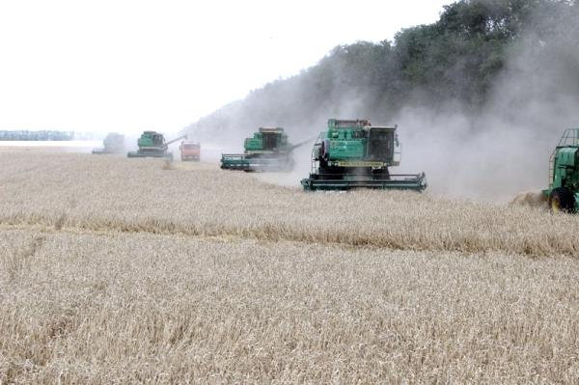
Муниципальная программа «Развитие сельского хозяйства и регулирование рынков сельскохозяйственной продукции, сырья и продовольствия в Ейском районе»
Координатор муниципальной программы | Целевые показатели программы |  | Расходы на реализацию муниципальной программы, тыс. руб.
 | предусмотрено программой | выполнено | предусмотрено в бюджете | исполнено
Управление сельского хозяйства и продовольствия администрации МО Ейский район, управление ЖКХ и капитального строительства администрации МО Ейский район | 1 | 1 | 21 030,6 | 16 565,8

Slide 47

Муниципальная программа
«Молодежь Ейского района»
Координатор муниципальной программы | Наименование целевого показателя | Единица измерения | Целевые показатели программы |  | Расходы на реализацию муниципальной программы, тыс. руб.
 |  |  | предусмотрено программой | выполнено | предусмотрено в бюджете | исполнено
Управление по делам молодежи администрации муниципального образования Ейский район | Комплекс мероприятий, направленных на гражданское и военно-патриотическое воспитание, творческое, интеллектуальное и духовно-нравственное развитие молодежи, поддержку молодежного самоуправления | единиц | 9 | 9 | 4925,7 | 4923,2
 | Комплекс мероприятий по социальному обслуживанию молодежи, профилактике безнадзорности и правонарушений, формированию здорового образа жизни молодежи Ейского района | единиц | 5 | 4
 | Комплекс мероприятий, направленных на содействие экономической самостоятельности молодых граждан: организацию трудового воспитания, профессионального самоопределения и занятости молодежи, поддержку инновационной деятельности молодежи и вовлечение молодежи в предпринимательскую деятельность | единиц | 5 | 5
 | Обеспечение участия молодежи района в краевых, российских мероприятиях по различным направлениям государственной молодежной политики | единиц | 1 | 1

Slide 48


Муниципальная программа по укреплению правопорядка, профилактике правонарушений, усилению борьбы с преступностью и противодействию коррупции в Ейском районе
Координатор муниципальной программы | Наименование целевого показателя | Единица измерения | Целевые показатели программы |  | Расходы на реализацию муниципальной программы, тыс. руб.
 |  |  | предусмотрено программой | выполнено | предусмотрено в бюджете | исполнено
Отдел по взаимодействию с правоохранительными органами, казачеством, делам военнослужащих и воспитанию допризывной молодежи | Количество образовательных учреждений, в которых установлена система видеонаблюдения | % | 50 | 50 | 708,2 | 708,2

Slide 49
Муниципальный долг
Динамика долговой нагрузки
Долговая нагрузка – отношение объема муниципального долга МО Ейский район на 1 января соответствующего года к общему годовому объему доходов районного бюджета (без учета безвозмездных поступлений)
%
на 1.01.2015
%
на 1.01.2016
Структура муниципального долга МО Ейский район
млн.руб.
Расходы по обслуживанию муниципального долга
млн.руб.

Slide 50
Муниципальный долг районного бюджета (млн.руб.)
на 1.01.2014г. на 1.01.2015г. на 1.01.2016г.
погашено,
реструктуризировано
(списано)
муниципальных заимствований
привлечено
муниципальных заимствований
300,9
228,3
списано
2013г. 2014г. 2015г. 2013г. 2014г. 2015г.

